Slide 1



POR FESR 2014-2020
Maggio 2015
Presentazione alle AT dei principali contenuti

Slide 2

Programma Operativo Regionale – Fondo Europeo di Sviluppo Regionale
POR FESR – 2014-2020
Gli assi prioritari
Asse I - Rafforzare la ricerca, lo sviluppo tecnologico e l’innovazione
Asse II - Migliorare l'accesso alle tecnologie dell'informazione e della comunicazione
Asse III - Promuovere la competitività delle piccole e medie imprese
Asse IV - Economia a basse emissioni di carbonio
Asse V - Sviluppo urbano sostenibile
Asse VI - Strategia turistica delle Aree Interne
Asse VII - Assistenza tecnica (supporto alla Amministrazione Pubblica)
{
Totale (2014-2020): € 936 milioni

Slide 3
POR FESR – 2014-2020
Gli assi prioritari
Asse I - Rafforzare la ricerca, lo sviluppo tecnologico e l’innovazione
Asse II - Migliorare l'accesso alle tecnologie dell'informazione e della comunicazione
Asse III - Promuovere la competitività delle piccole e medie imprese
Asse IV - Economia a basse emissioni di carbonio
Asse V - Sviluppo urbano sostenibile
Asse VI - Strategia turistica delle Aree Interne

Slide 4
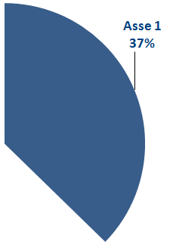
POR FESR – 2014-2020
Gli assi prioritari
Asse I - Rafforzare la ricerca, lo sviluppo tecnologico e l’innovazione
In coerenza con la SMART SPECIALIZATION STRATEGY (S3) – luglio 2014 – di Regione Lombardia
8 Aree di Specializzazione (AdS)
Aerospace
Agroalimentare
Eco-industria (INCLUSA L’EDILIZIA)
Industrie creative e culturali
Industria della salute
Manifatturiero avanzato
Mobilità
Smart cities and communities (trasversale agli altri 7)
€ 349 milioni

Slide 5
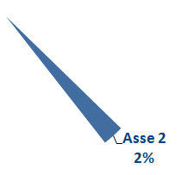
POR FESR – 2014-2020
Gli assi prioritari
Asse II - Migliorare l'accesso alle tecnologie dell'informazione e della comunicazione,
nonché l'impegno e la qualità delle medesime
Riduzione del digital divide geografico e infrastrutturale
Banda ultralarga (BUL)
€ 20 milioni

Slide 6
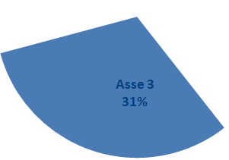
POR FESR – 2014-2020
Gli assi prioritari
Asse III - Promuovere la competitività delle piccole e medie imprese
3 Priorità strategiche regionali
1. investimenti finalizzati alla promozione dell’imprenditorialità lombarda
nascita e sviluppo di nuove imprese -
rilancio delle imprese esistenti -
sviluppo di nuovi modelli di attività delle imprese -
2. internazionalizzazione delle imprese “in uscita” e incremento dell’attrattività “in entrata”
3. migliorare l’accesso al credito
€ 294 milioni

Slide 7
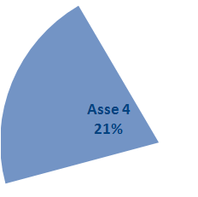
POR FESR – 2014-2020
Gli assi prioritari
Asse IV - Sostenere la transizione verso un’economia a basse emissioni di carbonio
in tutti i settori
2 Priorità strategiche regionali
riduzione dei consumi energetici negli edifici pubblici e negli impianti di illuminazione pubblica
promozione delle strategie per basse emissioni di carbonio, in particolare nelle aree urbane e metropolitane
€ 194 milioni

Slide 8

POR FESR – 2014-2020
Gli assi prioritari
Asse V - Sviluppo urbano sostenibile
Rappresenta la strategia per le Aree urbane del POR FESR
Tema: inclusione sociale
Abitare sociale
FOCUS
L’azione sarà concentrata nei
Comuni di Milano e Bollate
  contesto di eccezionale rilievo per la dimensione socio economica
  la peculiarità della domanda abitativa in termini quantitativi
  varietà e la capacità di sperimentazione delle policy sul tema abitare sociale dimostrata nel tempo
€ 60 milioni

Slide 9
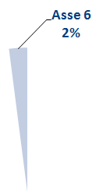
POR FESR – 2014-2020
Gli assi prioritari
Asse VI - Strategia turistica delle Aree Interne
Aree colpite da svantaggi di tipo demografico, economico e ambientale/territoriale
Processo di sviluppo locale basato su due pilastri:
il rafforzamento dei servizi di cittadinanza (scuola, sanità e mobilità)
la costruzione di traiettorie di sviluppo locale (turismo, artigianato, ecc.).
€ 19 milioni

